Slide 1



Agenda 2030 och social hållbarhet
Stadsdelsarbete i Västerås
Karin Sällberg
enhetschef Förebyggarcentrum,
Kultur, idrott och fritidsförvaltningen
Notes:
Utgångspunkter: Vem är jag?
Vart jobbar jag?
Varför jobbar jag med social hållbarhet?
Agenda 2030

Slide 2

Vem är du? – Har du ett globalt agenda 2030 mål som du vurmar lite extra för? Varför?
Agenda 2030 i Västerås stad – Program för social hållbarhet
Hur kopplar vi stadsdelsarbetet till Agenda 2030 – några exempel
  Minskad ojämlikhet
  God hälsa och välbefinnande
  God utbildning för alla
  Fredliga och inkluderande samhällen
Dialog och diskussion
Agenda - hållpunkter
Notes:
Vi vet också att olika stads- och kommundelar, så väl som olika grupper i samhället, har olika behov och utmaningar. På några områden behöver vi därför förstärka våra resurser för att bidra till jämlika villkor.

Slide 3
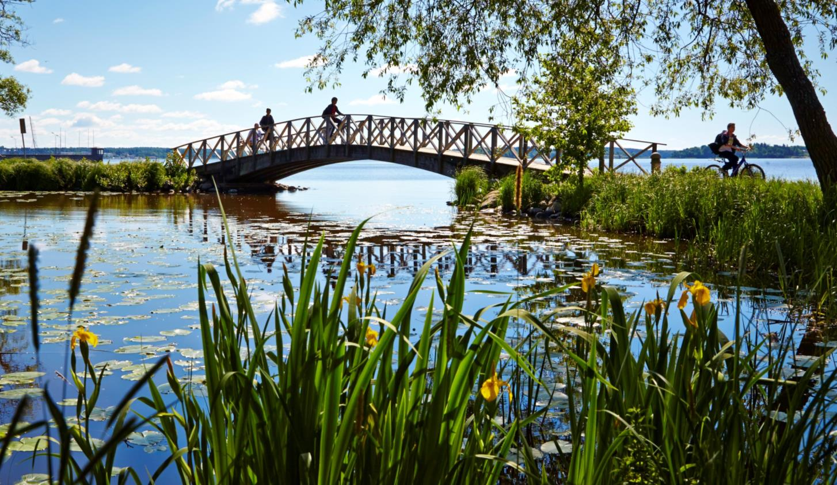

















HÅLLBAR UTVECKLING
FN:s GLOBALA MÅL FÖR HÅLLBAR UTVECKLING
Notes:
Världens ledare (193 länder) har förbundit sig till 17 globala mål för att uppnå fyra fantastiska saker till år 2030, nämligen att:
Avskaffa extrem fattigdom.
Minska ojämlikheter i världen.
Lösa klimatkrisen.
Främja fred och rättvisa.
Genom de globala målen för hållbar utveckling kan dessa fyra fantastiska saker uppnås - i alla länder - för alla människor.

Slide 4
HÅLLBAR UTVECKLING I VÄSTERÅS
FN:s GLOBALA MÅL FÖR HÅLLBAR UTVECKLING
Notes:
programmet för social hållbarhet omfattar Målen i Agenda 2030 är odelbara i den meningen att de ömsesidigt påverkar varandra.
Programmet för social hållbarhet innefattar elva av de sjutton globala målen, de med vit ram.
Barnrättsperspektivet
Programmet skall i sitt genomförande ta särskild hänsyn till barnrättsperspektivet.

Slide 5



Program för social hållbarhet
september 2018
Goda livsvillkor utifrån individens förutsättningar och behov
Demokrati, delaktighet och medskapande för ett socialt hållbart samhälle
Jämlika förutsättningar
Tillit
framtidstro
Notes:
Program för social hållbarhet antogs av KFM i september 2018 och är ”vägvisare” för vart vi vill komma med arbetet för en social hållbar stad. Den tar sin utgångpunkt i Bruntlandkommissionen och Agenda 2030. Två målområden: Goda livsvillkor och Demokrati, delaktighet och medskapande. Bygger på tre principer: Jämlika förutsättningar, Tillit och Framtidstro.

Slide 6
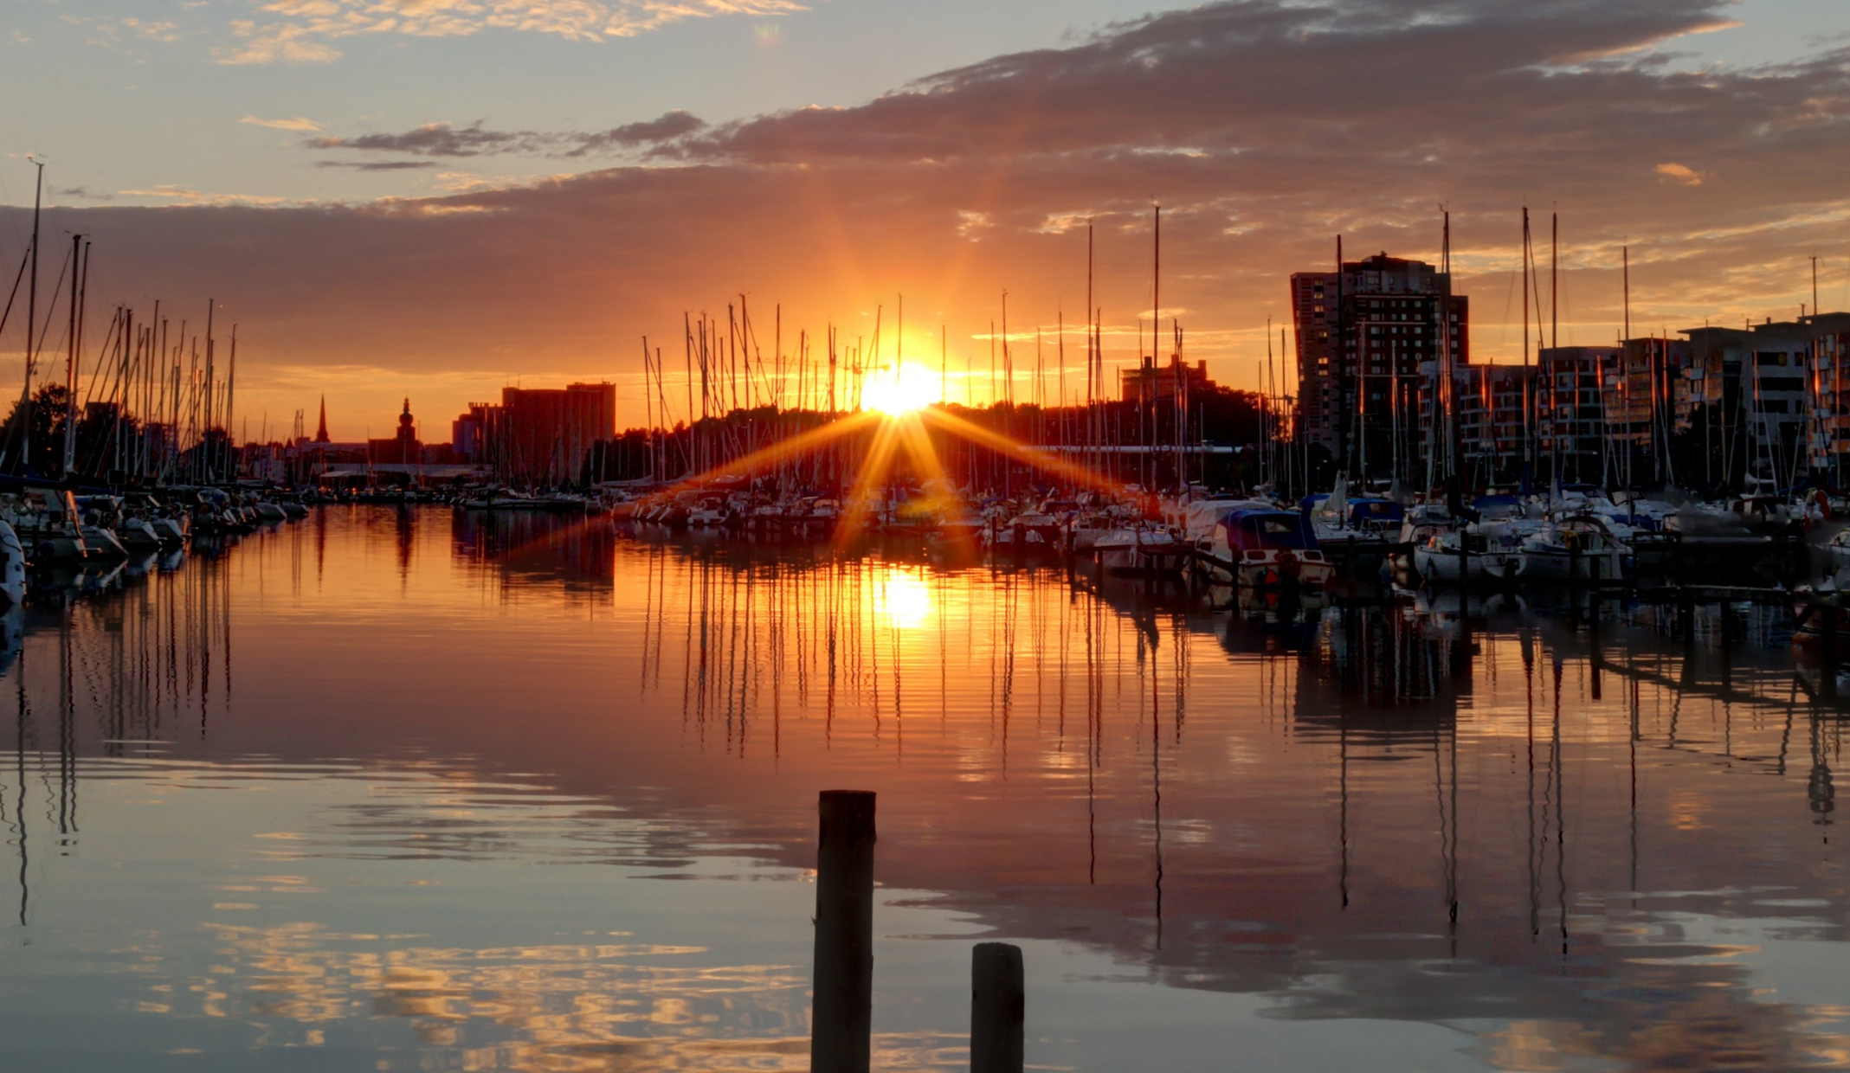

SOCIAL HÅLLBARHET - STYRDOKUMENT
MÄNSKLIGA RÄTTIGHETER
Sveriges grundlag
Agenda 2030
Västerås stads
värdegrund och vision
INVÅNARE
PROGRAM FÖR
EKOLOGISK HÅLLBARHET
PROGRAM FÖR
SOCIAL HÅLLBARHET
MYNDIGHETER
NÄRINGSLIVSPROGRAM
+ handlingsplan
NÄRINGSLIV
ÖVERSIKTSPLAN
CIVILSAMHÄLLE
Jämlika förutsättningar,
tillit, framtidstro
Policy för personer med funktionsnedsättning
Policy för alkohol, narkotika, doping, tobaksprevention och spel
Måltids-policy
Policy för
invånardialog
Jämställdhets-
policy
Policy för trygghetsskapande och brottsförebyggande arbete
Handlingsplan för personer med funktionsnedsättning
Handlingsplan för alkohol, narkotika, doping, tobaksprevention och spel
Handbok för invånardialog
Handlingsplan för trygghetsskapande och brottsförebyggande arbeten
Notes:
Program för social hållbarhet bygger på de globala målen i Agenda 2030, den svenska grundlagen samt Västerås stads värdegrund och vision.
Program för social hållbarhet:
är övergripande och relaterar till och förstärker Västerås stads övriga tre program som beskriver inriktningen för Västerås stads hållbarhetsarbete; Översiktsplanen, Miljöprogrammet och Näringslivsprogrammet.
har tagits fram i dialog med invånare, myndigheter, företag och civilsamhälle.
visar vägen för vad Västerås är, kan vara och vill bli!
Och självklart är mänskliga rättigheter något som genomsyrar allt arbete för att uppnå social hållbarhet i Västerås som ort och i Västerås stad som koncern.

Slide 7
Kultur-, idrotts- och fritidsförvaltningen ​
bidrar genom mod och utvecklingskraft ​
till magiska ögonblick, livskvalitet och
en socialt hållbar stad. ​
Notes:
KIFF består av verksamheter som Kulturverksamheterna, t ex museer, bibliotek, kulturskola, arrangemang och föreningsstöd, Idrotten som driftar anläggningar både centralt och i stadsdelar, drift och utveckling av våra friluftsområden, båthamnar och inte minst föreningsstöd till idrottsföreningar. Fritid och förebyggande som är mitt verksamhetsområde, vi driver fritidsgårdar och 10-12 årsverksamheten i Västerås, 7 st familjecentrum och så Förebyggarcentrum där jag jobbar.

Slide 8
Uppdrag på Förebyggarcentrum
ANDTS-prevention
Barnrättsfrågor
Demokrati och ungas inflytande
Funktionshinderfrågor
Trygghetsskapande & brottsförebyggande arbete
Våldsförebyggande arbete
Processledning och utvecklingsarbete
Stadsdelsarbete
Notes:
Expertstöd, kompetensutveckling och processledning inom dessa områden.

Slide 9
Leda och samordna stadens frivilliga, operativa förebyggande arbete i stadens olika geografiska delar och därvid samverka med civilsamhälle och andra relevanta aktörer….
…. med befintliga resurser
Uppdraget – Kultur, idrott och fritidsförvaltningen ska..

Slide 10



SOCIAL HÅLLBARHET
Struktur för jämlika förutsättningar
Extraordinär nivå
Kompensatorisk nivå
Basnivå
Notes:
Staden har bedrivit ett 3-årigt utvecklingsarbete för att hitta metoder och modeller för hur staden bör arbeta med social hållbarhet ur ett kommun- och stadsdelsperspektiv. Ett förslag handlar om en modell för jämlika förutsättningar. Olika stads- och kommundelar har olika behov och utmaningar. De flesta befinner sig på basnivå, medan en del stadsdelar har extra utmaningar. Där behöver vi förstärka våra resurser för att skapa jämlika villkor. Ibland kan en stadsdel befinna sig på extraordinär nivå, tex vid social oro, då vi tillfälligt behöver kraftsamla. Ingen stadsdel befinner sig på extraordinär nivå hela tiden
För att kunna göra den här indelningen av stadsdelar har vi gjort kartläggningar som bygger på fakta från olika medborgarundersökningar och statistik. Kartläggningar via Embrace – som är ett verktyg för effektiv samordning för trygghet. Vi för och olika typer av dialoger, med invånare, civilsamhälle, polis och bostadsföretag. I undersökningen Liv och hälsa ung, som kommunen gör vart tredje år (nu senast i våras) kan vi använda data dels för att kartlägga hur Västerås mår ur ett barn och ungdomsperspektiv och göra prioriteringar, dels följa upp utifrån indikatorer kopplade till social hållbarhet.
Basnivå (lika för alla Västeråsare)
Kompensatorisk nivå (utifrån behov)
Extraordinär nivå (vid särskilda händelser)

Slide 11
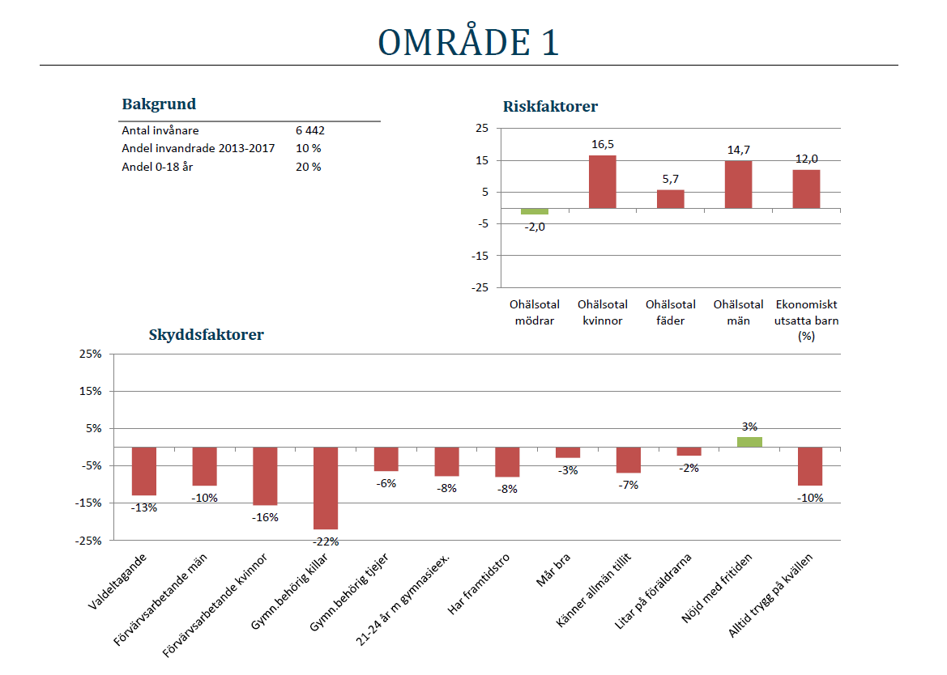


Notes:
I avvaktan på att arbetet med att ta fram verktyg för hållbarhetsanalys (stadsledningen har uppdraget) har vi tagit fram faktaunderlag för våra 22 stads- och kommundelar. De bygger på ett tydligt barn- och ungdomsfokus och har väl beforskade risk- och skyddsfaktorer som grund. 0-värdet är snittet för Västerås, grönt är bättre än stadens snitt och rött är sämre. När man jämför Råby med övriga staden är det tydligt att Råby ligger på sk kompensatorisk nivå. Här är utmaningarna större.

Slide 12
Utanförskapskostnader i Västerås
Kommunalekonomiskt index, stadens bas är = 100 procent
Kommunalekonomiskt index för Västerås stads olika stadsdelar baserat på NYKO2 med undantag av Pettersberg och
Bäckby centrala delen, NYKO3

Slide 13

Framtidstro, ­tillit och jämlika förutsättningar
är vägledande principer
  LIKA FÖR ALLA
  JÄMLIKA FÖRUTSÄTTNINGAR
Notes:
Vi vet också att olika stads- och kommundelar, så väl som olika grupper i samhället, har olika behov och utmaningar. På några områden behöver vi därför förstärka våra resurser för att bidra till jämlika villkor.

Slide 14








SOCIAL HÅLLBARHET
Hela kommunen-ansatsen
- barn och unga ska möta samma kunskap och budskap på alla arenor
Individ
Relationer
Närmiljö
Samhälle
Notes:
Att hålla ihop ett operativt- och strategiskt perspektiv på det förebyggande och främjande arbetet och sätta ett flertal aktörer i rörelse mot det gemensamma målet om ett socialt hållbart Västerås. Samordning av olika verksamheter på flera nivåer, både generellt och riktat.. Arbetet ska ske i samverkan mellan kommunala och andra offentliga verksamheter samt civilsamhället. Tvärprofessionellt arbete

Slide 15
Kompensatorisk nivå röd
Verksamhetsnära ledningsgrupp
Aktiva EST områden
Mötesplatser med hög tillgänglighet. Verksamhet för barn/ungdom, äldre, familjecentrum/bibliotek.
Mycket samverkan med civilsamhälle.
Uppsökande arbete och/eller väktare
Trygghetssamordnare
Projekt mot våldsbejakande extremism och gängkriminalitet

Slide 16




Mobilisera de goda krafterna
Notes:
Ändra berättelsen om, Narrativet, bilden av samhället och att få människor att aktivt välja och ta ställning för the good guys ☺ Skapa tillit och framtidstro

Slide 17
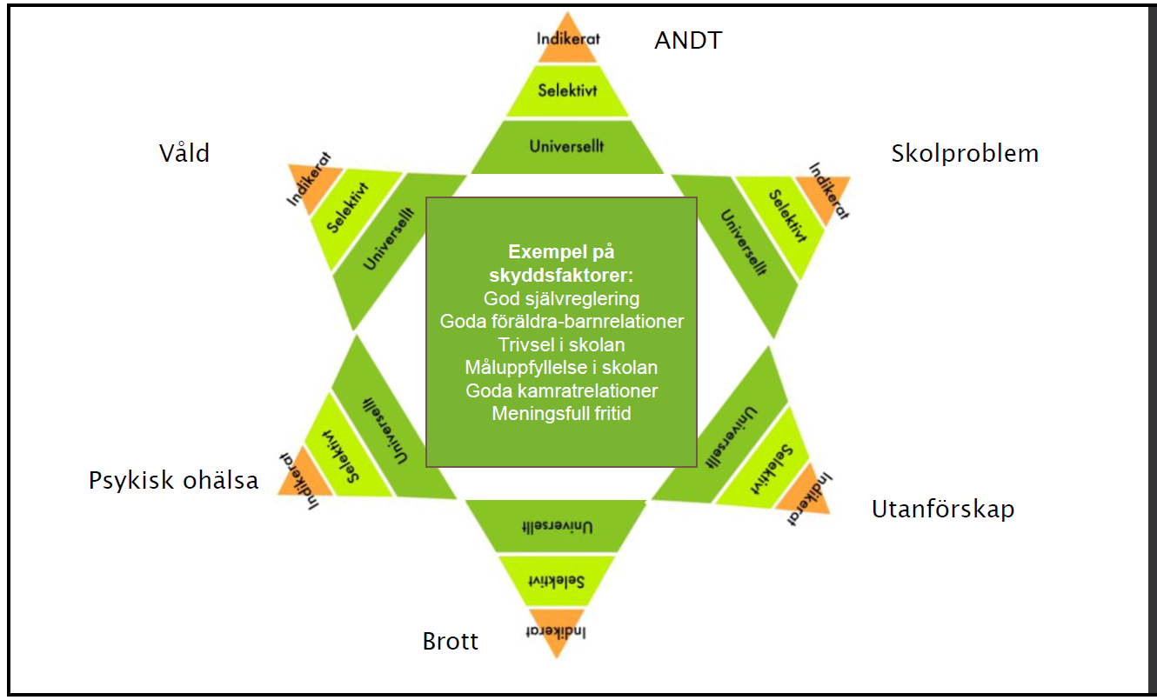

Tillhörighet är nyckeln
1. Tillfälle till delaktighet
2. Stärka förmågor
3. Massor av bekräftelse
4. Känsla av tillhörighet
5. Vilja att dela normer & värderingar
Tillhörighet
Notes:
En skyddsfaktor som gäller för barn och ungas alla livsområden - familjen, skolan, närområdet, kompisar/fritid – är att skapa förutsättningar för TILLHÖRIGHET. Här är receptet!

Slide 18
Dialog och diskussion
Tänk dig ett exempel när du aktivt jobbat med skyddsfaktorn Tillhörighet för ungdomar i Närområdet!
Dela exempel i grupper om x personer
Vad gjorde du?
Vad fick du för respons?
Vilken skillnad gör det för de unga? För området? För samhället?
Notes:
En skyddsfaktor som gäller för barn och ungas alla livsområden - familjen, skolan, närområdet, kompisar/fritid – är att skapa förutsättningar för TILLHÖRIGHET. Här är receptet!

Slide 19
Närområdet
Skyddsfaktorer | Riskfaktorer
Tillfälle att få delta och bidra i prosociala sammanhang i närområdet | Bristande anknyting till området
Bekräftelse för prosocialt beteende i närområdet | Bristfällig organisation i området
 | Hög omflyttning
 | Tillgång till tobak, alkohol och narkotika
 | Lagar som tillåter, och normer som accepterar, bruk av tobak, alkohol, narkotika samt vapeninnehav och kriminalitet
 | Fattigdom
Notes:
Om vi ska kika lite närmare på närområdet kopplat till risk och skyddsfaktorer:
Prosocial=göra bra saker för andra, tex empati och hjälpsamhet.
Skydd:
1. När barnet ges möjlighet till inflytande, ansvarstagande och får bidra till omgivningen på ett positivt sätt, genom exempelvis fritidsaktiviteter och föreningsliv i området. Det finns vuxna i området som barnen har utvecklat en bra relation till, som de litar på och som de kan anförtro sig åt.
2. När det finns vuxna i närområdet som uppmuntrar barnet att göra sitt bästa, grannar som bekräftar positivt beteende samt andra vuxna i området som visar uppskattning och bekräftar barnet positivt när det gjort något bra.
Risk:
1. När barnet inte gillar sitt bostadsområde, vill flytta därifrån och vid ev. flytt inte skulle sakna sitt gamla bostadsområde.
2. När barnet inte känner sig tryggt, upplever att det finns kriminalitet, droghandel, slagsmål, klotter, slitna och dåligt skötta hus i sitt närområde.
3. När barnet har flyttat flera gånger och/eller gjort flera skolbyten.
4. Upplevd tillgång till tobak, alkohol och narkotika i närområdet. När barnet upplever att det är lätt att få tag på cigaretter, alkohol, hasch, marijuana eller annan drog.
5. Normer som accepterar bruk av tobak, alkohol och narkotika och innehav av vapen är när barnen i området tror att de kan konsumera alkohol, använda droger eller bära vapen utan att någon vuxen/polis i området skulle tycka att det är fel, reagera och säga ifrån.
6. Barn som lever i utsatta bostadsområden som kännetecknas av extrem fattigdom, dåliga levnadsförhållanden och hög arbetslöshet, löper större sannolikhet att utveckla problembeteenden.

Slide 20
Lite mer konkret och avslutningsvis…
Gemensam riktning för arbetet
Möten, mötesplatser och vikten av relationer
Känsla av sammanhang
Utgå från behoven
Samverkanskompetens & Koppleriverksamhet
Samverkan med civilsamhället
En ”fri resurs” – kittet i området
Notes:
Det man inte känner till kan man inte dra nytta av

Slide 21
Att diskutera
Vilka av era lokala aktiviteter kan man koppla till Agenda 2030 och vad behövs för att stärka en sådan koppling?
Notes:
Det man inte känner till kan man inte dra nytta av

Slide 22
Vad tar du med dig?
Nämn något du tar med dig från seminariet!
Vad kommer du att göra den närmaste tiden för att bidra till att uppnå målen i agenda 2030?
Notes:
Det man inte känner till kan man inte dra nytta av

